Slide 1
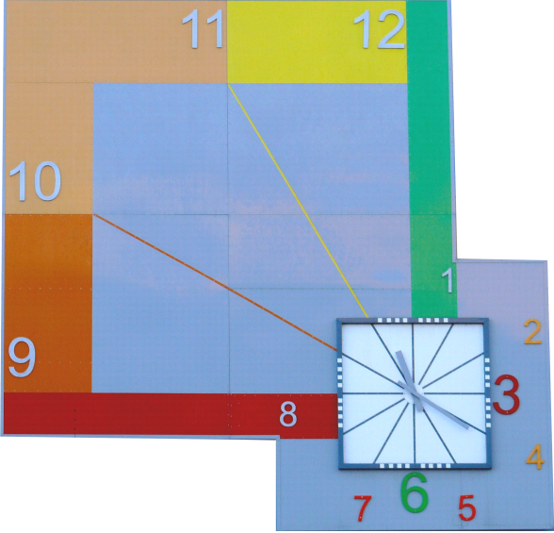
ДЕПАРТАМЕНТ ОБРАЗОВАНИЯ г.МОСКВЫ
СЕВЕРНОЕ ОКРУЖНОЕ УПРАВЛЕНИЕ ОБРАЗОВАНИЯ
ГОСУДАРСТВЕННОЕ БЮДЖЕТНОЕ ОБРАЗОВАТЕЛЬНОЕ УЧРЕЖДЕНИЕ
ГИМНАЗИЯ № 1409
ФОРМИРОВАНИЕ ПОЛИКУЛЬТУРНОГО ОБРАЗОВАТЕЛЬНОГО ПРОСТРАНСТВА В СОВРЕМЕННОЙ ШКОЛЕ
Заместитель директора по международному сотрудничеству,
Костюченко Наталья Андреевна

Slide 2
Поликультурное образовательное пространство в Гимназии №1409
Создание возможностей для участия в мероприятиях города, регионального и международного уровня
Конкурсы, фестивали, сетевые проекты, выезд за рубеж по программам школьного обмена
Открытая поликультурная образовательная среда на базе
гимназии:
Интернет-коммуникация, проведение региональных и международных мероприятий, дистантные международные исследовательские проекты, прием учащихся в семьи по программам школьный обмена, библиотека-медиатека,
Дополнительное образование:
кружки и лингвистические клубы, экскурсионное бюро;
фестивали национальных культур, песни, сказок и т.п.;
привлечение носителей языка; основы интернет-грамотности
Основное образование:
уроки страноведения, интеграция предметов;
интеграция зарубежных УМК;
проектная деятельность;
международный бакалавриат

Slide 3
семьи
ОУ основного и дополнительного образования различных видов
ДОУ
ВУЗы
Органы управления образованием
ОУ -КООРДИНАТОР ПРОЕКТА
Территориальная профсоюзная организация
Посольство,
Культурный центр,
Международные организации и сообщества, связанные с изучением иностранного языка и культуры
Административные институты
Негосударственные организации
В стране изучаемого
языка
Посольство,
Культурный центр,
Международные организации и сообщества, связанные с изучением русского языка и культуры
Негосударственные организации
Административные институты
Органы управления образованием
ОУ -КООРДИНАТОР ПРОЕКТА
ВУЗы
семьи
ОУ основного и дополнительного образования различных видов

